Slide 1
DASAR SISTEM KOMPUTER TUGAS AKHIR
PEMBUATAN APLIKASI SEDERHANA

Slide 2
APLIKASI PENYEWAAN MOTOR
DIBUAT OLEH :
NAMA | FAJAR TANGGUH WIBOWO
NIM | 2200018082
KELAS | B
LINK GITHUB | https://github.com/Fajar82/Aplikasi_Penyewaan_Motor
DOSEN PENGAMPU | Ali Tarmuji, S.T., M.Cs.

Slide 3
DESKRIPSI PROGRAM APLIKASI
01
APLIKASI PENYEWAAN MOTOR

Slide 4
DESKRIPSI PROGRAM APLIKASI
Program aplikasi yang saya buat adalah aplikasi penyewaan motor. Aplikasi penyewan motor adalah aplikasi yang mempermudah para customer yang ingin menyewa motor ketika customer belum sempat punya motor sendiri. Ada 8 motor yang bisa untuk disewakan dan juga terdapat dua jenis type penyewaan yaitu penyewaan per hari atau memilih per bulanan. Setiap type motor mempunyai harga sewa yang berbeda. Customer dapat memilih jenis motor sesuai kebutuhan.

Slide 5
FITUR-FITUR APLIKASI
02
APLIKASI PENYEWAAN MOTOR

Slide 6
FITUR-FITUR APLIKASI
Fitur-fitur yang terdapat pada aplikasi saya adalah sebagi berikut :
Login dengan mengisi nama, NIK, dan nomor HP
Menampilkan list motor yang disewakan
Memilih motor yang ingin disewa
Dapat menyewa lebih dari 1 motor
Keterangan / rincian dan pembayaran

Slide 7
03
ALUR KERJA APLIKASI
APLIKASI PENYEWAAN MOTOR

Slide 8
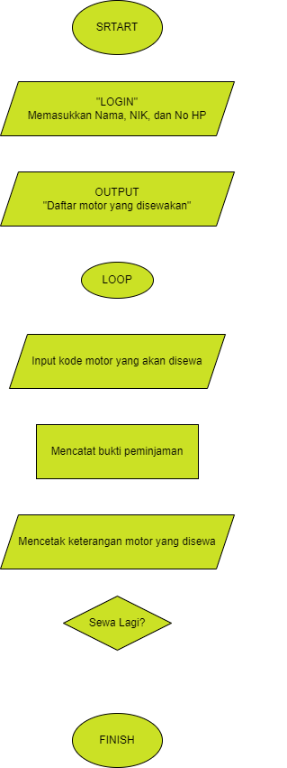
ALUR KERJA DAN FLOWCHART APLIKASI
Dimulai dengan memasukkan nama, NIK, dan nomer HP
Customer akan disuguhkan list motor yang tersedia
Kemudian customer Memilih motor yang akan disewa
Aplikasi menampilkan keterangan motor yang disewa dan pembayarannya
Apabila ingin menyewa motor lagi pilih ‘Y’ untuk menambah motor, ‘N’ untuk menyelesaikan program

Slide 9
RANCANGAN APLIKASI
04
APLIKASI PENYEWAAN MOTOR

Slide 10
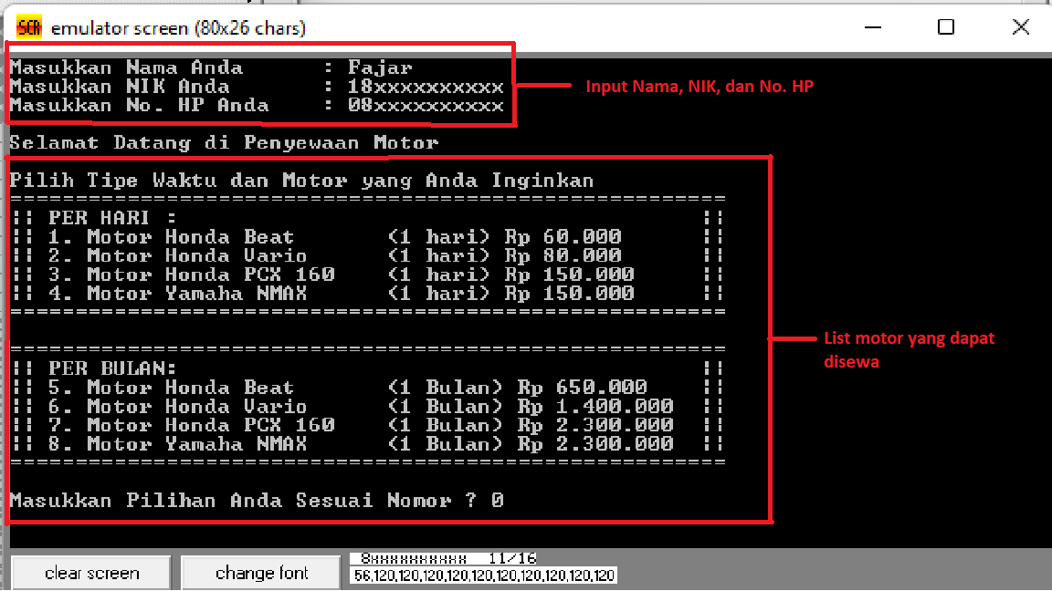
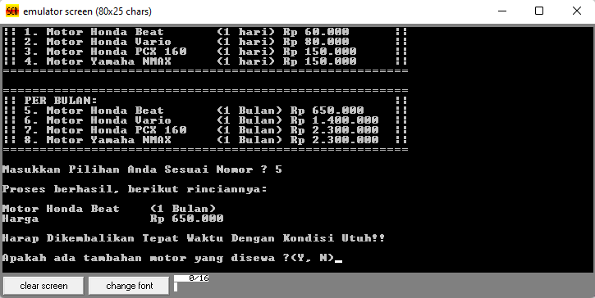
RANCANGAN APLIKASI

Slide 11
CODING IDE/EDITOR
05
APLIKASI PENYEWAAN MOTOR

Slide 12
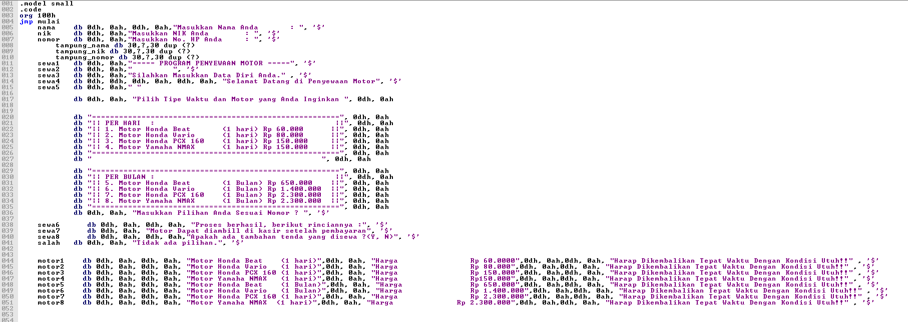
CODING IDE/EDITOR BAGIAN TAMPILAN

Slide 13
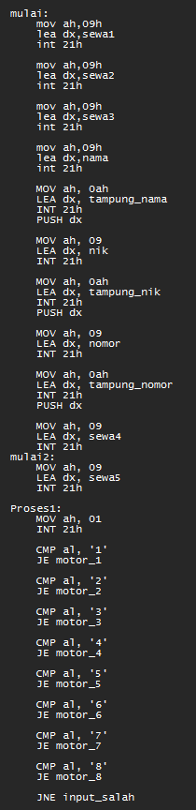
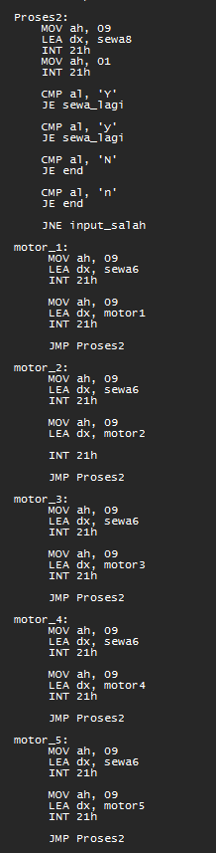
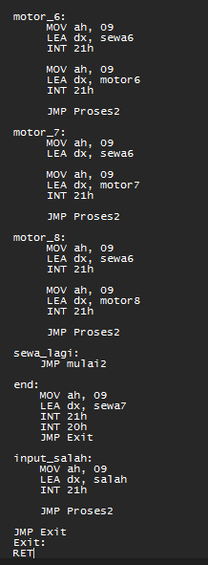
CODING IDE/EDITOR BAGIAN PROSES

Slide 14
TAMPILAN LUAR PROGRAM
06
APLIKASI PENYEWAAN MOTOR

Slide 15
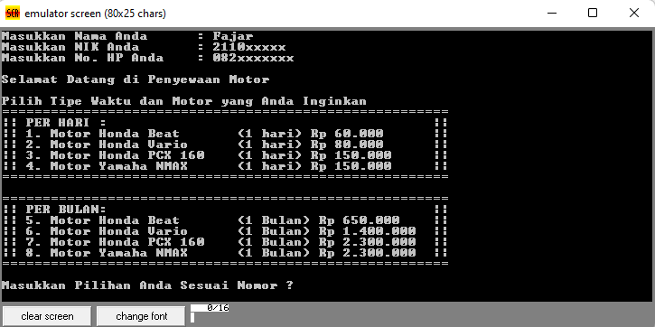
TAMPILAN LUAR PROGRAM

Slide 16
TAMPILAN PROJEK DARI GITHUB
07
APLIKASI PENYEWAAN MOTOR

Slide 17
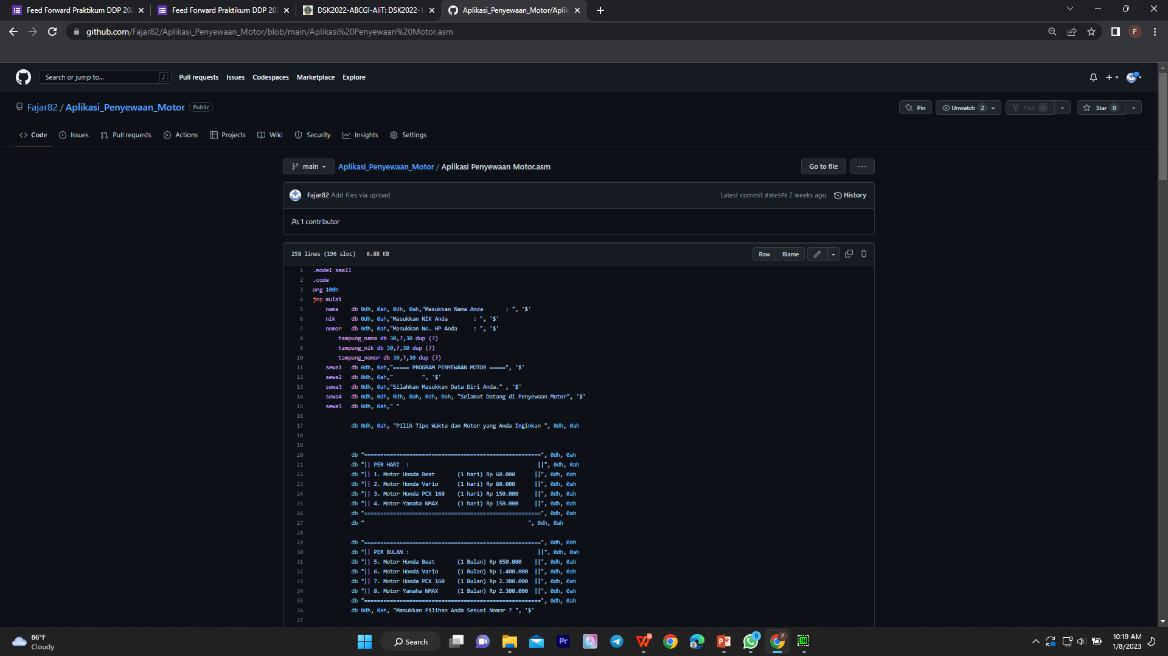
TAMPILAN PROJEK DARI GITHUB

Slide 18
TERIMA KASIH
TUGAS AKHIR DSK PEMBUATAN APLIKASI SEDERHANA

